Slide 1
Migração de Múltiplos Sistemas Monolíticos para Microsserviços
Guilherme Villaca
Orientador: Ivonei Freitas da Silva

Slide 2
Introdução
Reúso de Software: Processo de design para reduzir tempo e custos de desenvolvimento. Evitar trabalhos repetidos, aproveitar conhecimento e experiência adquiridos previamente. Foco em não desenvolver do zero.
Reengenharia: Pode ser uma forma de atingir o reúso. Usar o sistema existente como base para a continuidade e evolução. Manter lógicas programadas, decisões, requisitos e regras de negócio;

Slide 3
Introdução
Sistemas monolíticos: Sistemas compostos por módulos que não são independentes da aplicação.
Microsserviços: Para resolver as limitações de monolíticos, microsserviços estão sendo utilizados por estimular uma melhor modularização e gestão através de serviços menores e autônomos.
Objetivo: Verificar como seria a migração em um ambiente com múltiplos sistemas interligados.

Slide 4
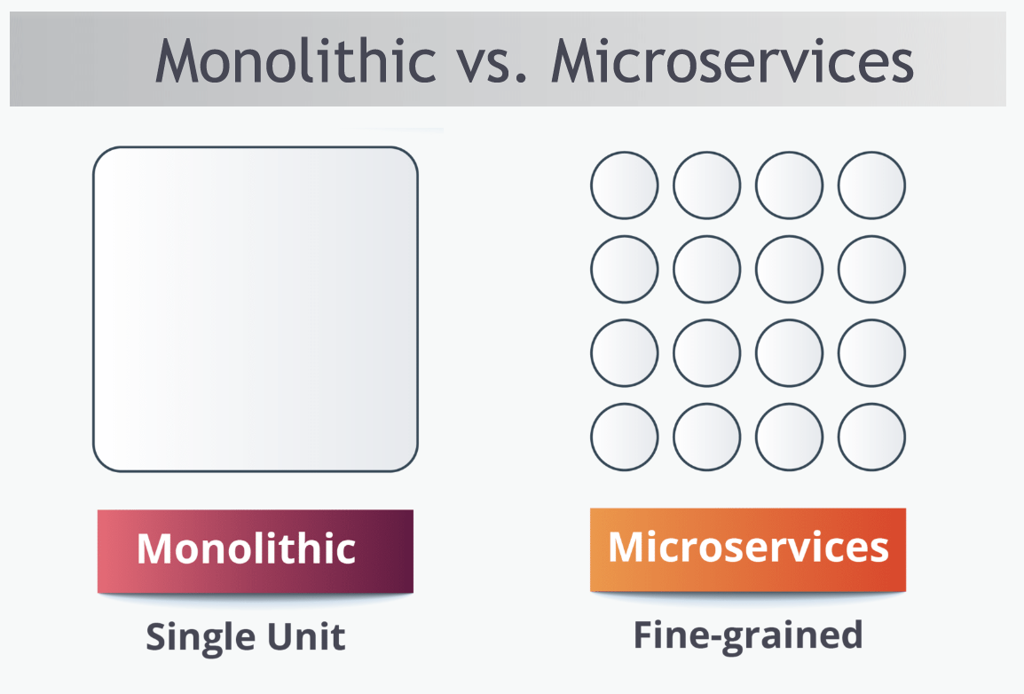
Fonte: Adaptado da internet (Original disponível em: https://d1jnx9ba8s6j9r.cloudfront.net/blog/wp-content/uploads/2018/03/2-5.png )

Slide 5
Sistemas monolíticos
Problemas Comuns:
Manutenibilidade: Capacidade de um software ser modificado. Demanda de constantes mudanças podem deixar a manutenção mais complexa;
Escalabilidade: Capacidade de um software acomodar crescimento em tamanho e complexidade. Eficácia quando software usado em um contexto maior em escopo e complexidade;
Confiabilidade: Sistema livre de falhas. Quanto mais complexo menos confiável;
Qualidade: Garantia que o software atenda a todos os requisitos. Capacidade do software atender às necessidades dos usuários.

Slide 6
Motivações
Delegação de responsabilidades: Microsserviços podem ser desenvolvidos por times diferentes e independentes. Redução de sobrecarga e comunicação;
Diminuição de custos: Melhora significativa em relação a manutenibilidade, portanto a longo prazo os custos são menores se comparados a sistemas monolíticos;
Novas tecnologias: Serviços independentes torna possível desenvolver microsserviços com diferentes tecnologias.

Slide 7
Riscos
Dados: Um dos desafios da migração para microserviços, pois como cada microserviço deve ser independente, cada microserviço deve ser responsável pelos seus próprios dados;
Resistência: Dificuldade em aceitar mudanças. Apego ao software desenvolvido;
Custos iniciais: Investimento em infraestrutura e equipe;

Slide 8
Estratégias para migração
Novas funcionalidades:
Desenvolvimento baseado em código fonte existente;
Manter as duas arquiteturas (monolítico e microserviço) em paralelo: Feature Toggle é umas das técnicas para alternar entre os dois ambientes

Slide 9
Trabalhos Relacionados
Um guia para apoiar a migração de sistemas legados para microsserviços;
Modernização de sistemas legados para disponibilização em dispositivos móveis utilizando microsserviços;
Microservices migration patterns;
Artigo disciplina Engenharia de Requisitos: Um Processo para Migrar Sistemas Legados Monolíticos para Microsserviços

Slide 10
Metodologia
Estudo de caso: Estudo de um fenômeno em um ambiente real. Análise com base em um projeto de engenharia de software, metodologia de engenharia de software e seu uso dentro da organização, todo ou parte específica de um novo projeto ou manutenção de um projeto em andamento;
Ambiente real: Núcleo de Tecnologia da Informação (NTI) UNIOESTE.

Slide 11
Resultados esperados
Nova arquitetura baseado em microsserviços;
Migração de um sistema para microsserviços;
Analisar os efeitos da migração em relação a dificuldades encontradas;
Melhoraria do processo para posterior migração de outros sistemas;
Contribuição com organizações que vivenciam o mesmo cenário.

Slide 12
Cronograma
Levantar histórico dos sistemas existentes no NTI;
Identificar dependências;
Definição da nova arquitetura;
Decomposição da lógica, definição protocolos de comunicação, frameworks e ferramentas, definição do plano B;
Decomposição base de dados;
Implementação gradual, sistema monolítico funcionando em paralelo;
Análise de possíveis problemas e melhoria do processo.

Slide 13
Obrigado!

